Slide 1


RECUERDA PONER A GRABAR LA CLASE

Slide 2


¿DUDAS DEL ON-BOARDING?
MIRALO AQUI

Slide 3

Clase 06. REACT JS
PROMISES, ASINCRONÍA Y MAP

Slide 4

Conocer la API de promise, profundizando conceptos de asincronismo.
Aplicar el método MAP para el rendering de listas.
OBJETIVOS DE LA CLASE

Slide 5

GLOSARIO:
Clase 5
Ciclo de vida: no es más que una serie de estados por los cuales pasa todo componente a lo largo de su existencia. Esos estados tienen correspondencia en diversos métodos, que podemos implementar para realizar acciones cuando se van produciendo.
Métodos de ciclos de vida (class based):
componentWillMount()*: este método del ciclo de vida es de tipo montaje. Se ejecuta justo antes del primer renderizado del componente.
componentDidMount(): método de montaje, que solo se ejecuta en el lado del cliente. Se produce inmediatamente después del primer renderizado. Una vez se invoca este método ya están disponibles los elementos asociados al componente en el DOM.
componentWillReceiveProps(): método de actualización que se invoca cuando las propiedades se van a actualizar, aunque no en el primer renderizado del componente, por lo tanto no se invocará antes de inicializar las propiedades por primera vez.
shouldComponentUpdate (nextProps, nextState): es un método de actualización y tiene una particularidad especial con respecto a otros métodos del ciclo de vida, que consiste en que debe devolver un valor booleano.
componentWillUpdate (nextProps, nextState): este método de actualización se invocará justo antes de que el componente vaya a actualizar su vista.

Slide 6
GLOSARIO:
Clase 5
componentDidUpdate (prevProps, prevState): método de actualización que se ejecuta justamente después de haberse producido la actualización del componente.
componentWillUnmount(): este es el único método de desmontado y se ejecuta en el momento que el componente se va a retirar del DOM.

Slide 7
MAPA DE CONCEPTOS

Slide 8


MAPA DE CONCEPTOS CLASE 6
Promise
¿Qué es?
HTML5
¿Cómo se construye?
Map

Slide 9




CRONOGRAMA DEL CURSO
Clase 5
Clase 6
Clase 7
Componentes II
Promises, asincronía y MAP
Consumiendo API's
EJEMPLOS EN VIVO
EJEMPLOS EN VIVO
EJEMPLOS EN VIVO
CLICK TRACKER
MOCK ASYNC SERVICE
FETCH API-CALL
CONTADOR CON BOTÓN
CATÁLOGO CON MAPS Y PROMISES
DETALLE DE PRODUCTO A Y B

Slide 10

PROMISE

Slide 11

JavaScript tiene una API que nos permite crear y ejecutar distintas operaciones o conjuntos de operaciones.
Una promise (promesa en castellano) es un objeto que permite representar y seguir el ciclo de vida de una tarea/operación (función).
Estados posibles:
PENDING => (FULLFILLED || REJECTED)
PENDIENTE => (COMPLETADA || RECHAZADA)

Slide 12
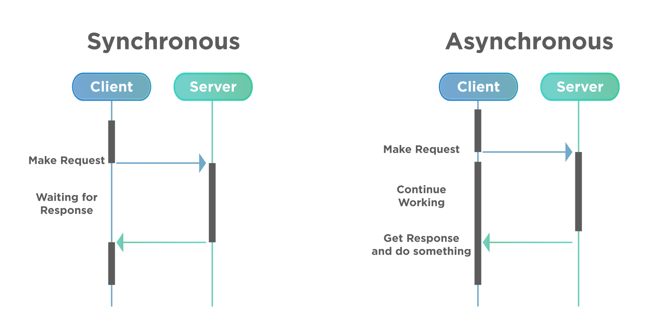
PROMISE
En contra de lo que se suele pensar, la sincronicidad o asincronicidad de una promise depende de qué tarea le demos.
Por defecto y diseño, lo único que ocurre de manera asincrónica es la entrega del resultado.

Slide 13

VAMOS AL CÓDIGO

Slide 14
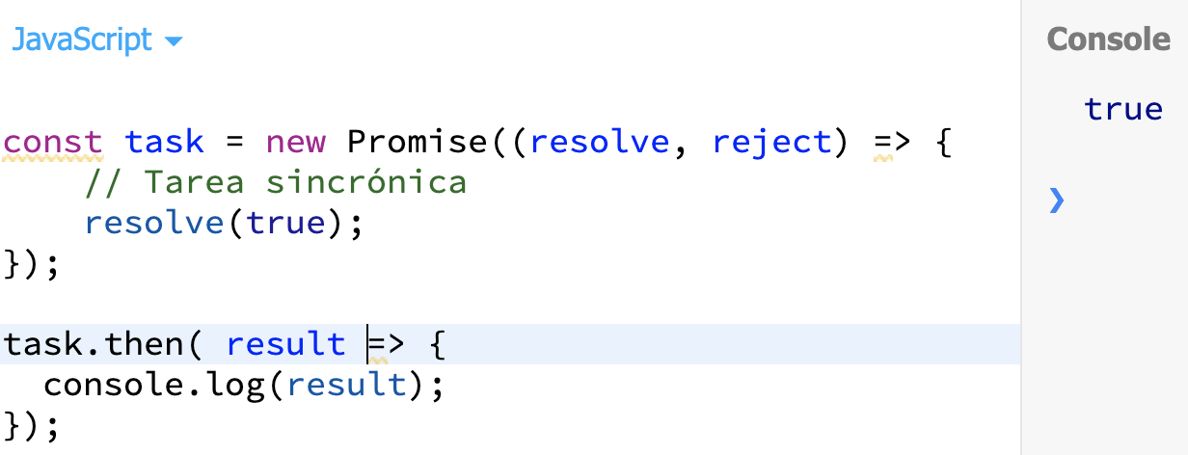
Se construye de la siguiente manera:
Ejemplo de una promise que es siempre completada.

Slide 15
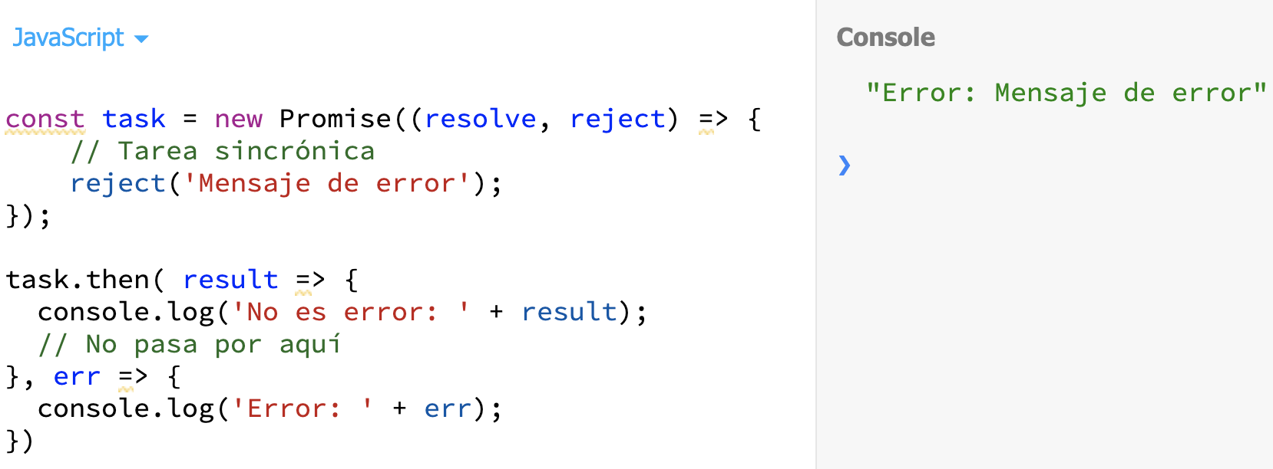
Si hay un rechazo, se captura de esta manera:
Ejemplo de una promise que es siempre rechazada.

Slide 16
De ocurrir un error:
Ejemplo de una promise que es siempre rechazada.

Slide 17
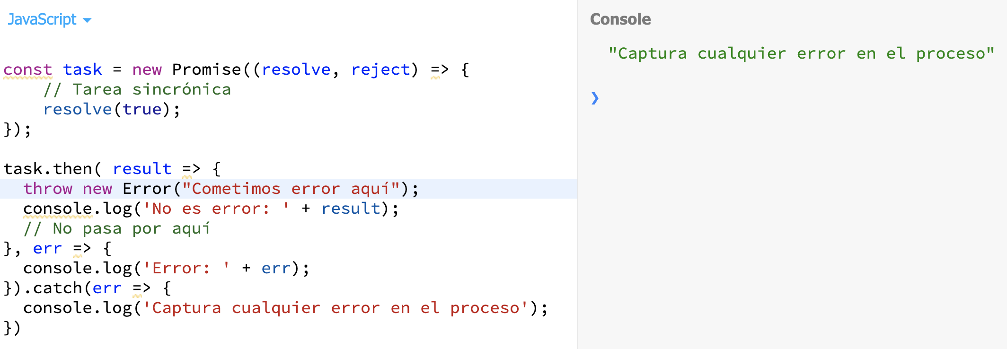
Si fallamos en el callback del resultado:
Ejemplo de una promise donde fallamos al procesar el resultado.

Slide 18
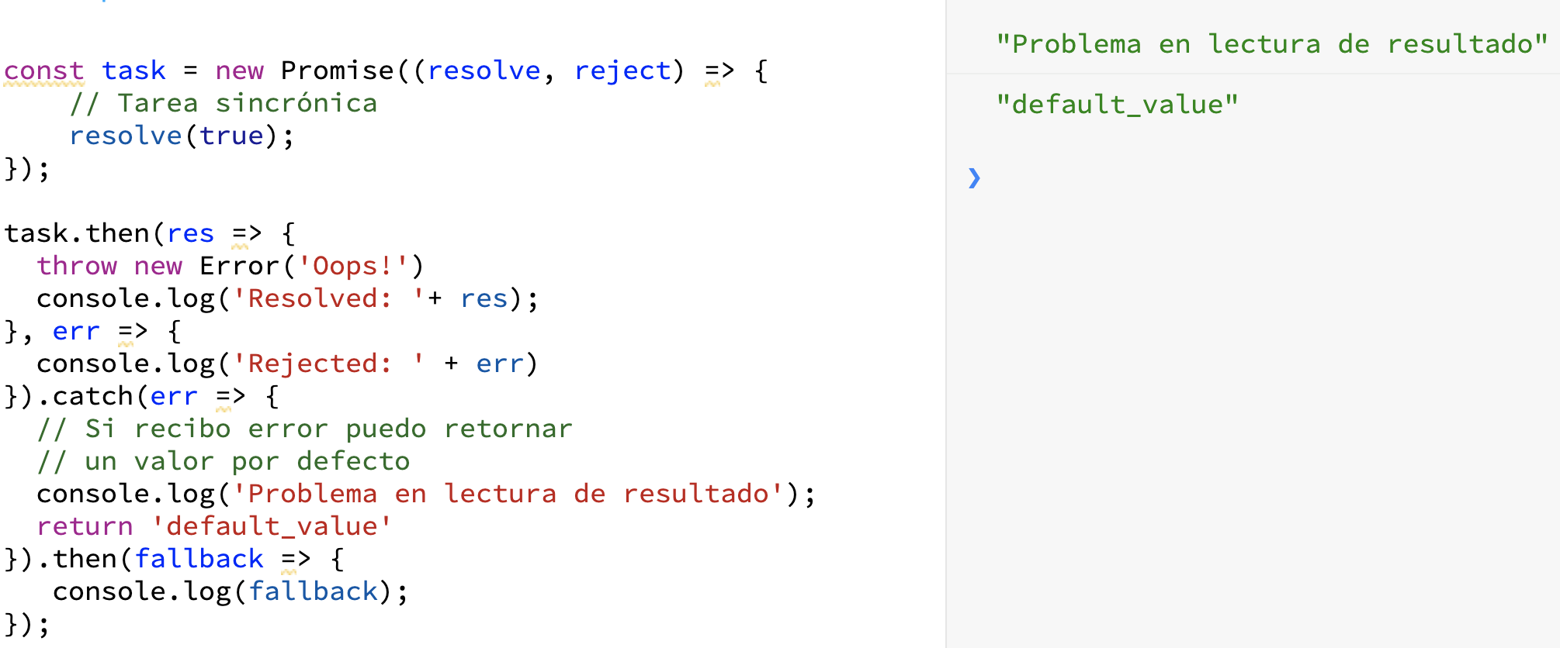
Casos raros

Slide 19

Usaremos .then para ver el resultado del cómputo de la tarea.
Algo interesante:
Todos los operadores then y catch son encadenables
.then().catch().then().then()

Slide 20
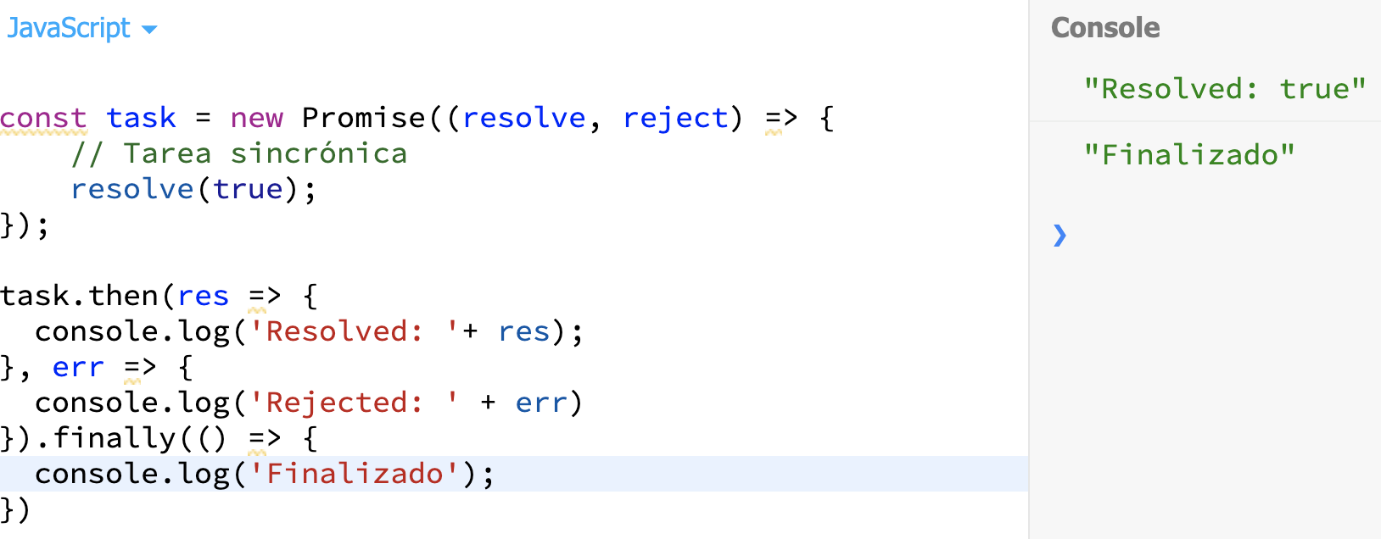
PRO TIP
En algunos navegadores ya tendremos disponible el .finally(), que lo podemos llamar al final de la cadena para saber cuando han terminado tanto los completados como los rechazos.

Slide 21
GARANTÍAS DE UNA -PROMISE-
Las funciones callback nunca serán llamadas previo a la terminación de la ejecución actual del bucle de eventos en JavaScript.
Las funciones callback añadidas con .then serán llamadas después del éxito o fracaso de la operación

Slide 22

MOCK ASYNC SERVICE
Crea en JSBIN una promesa que resuelva en tres segundos un array de objetos de tipo producto.

Slide 23

¡A PRACTICAR!
Crea en JSBIN una promesa que resuelva en tres segundos un array de objetos de tipo producto.
Al resolver, imprímelos en consola
{ id: string, name: string, description: string, stock: number }
Cuentas con 15 minutos para realizar esta actividad.

Slide 24
☕
BREAK
¡5/10 MINUTOS Y VOLVEMOS!

Slide 25

MAP

Slide 26

El método map() nos permite generar un nuevo array tomando de base otro array y utilizando una función transformadora.
Es particularmente útil para varios casos de uso.
map()

Slide 27
VAMOS AL CÓDIGO

Slide 28
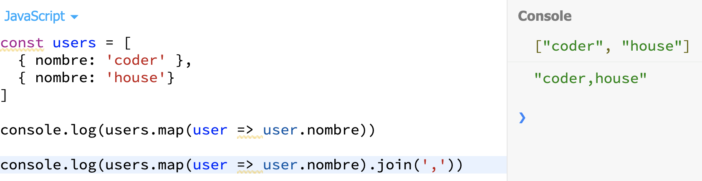
MÉTODO MAP

Slide 29
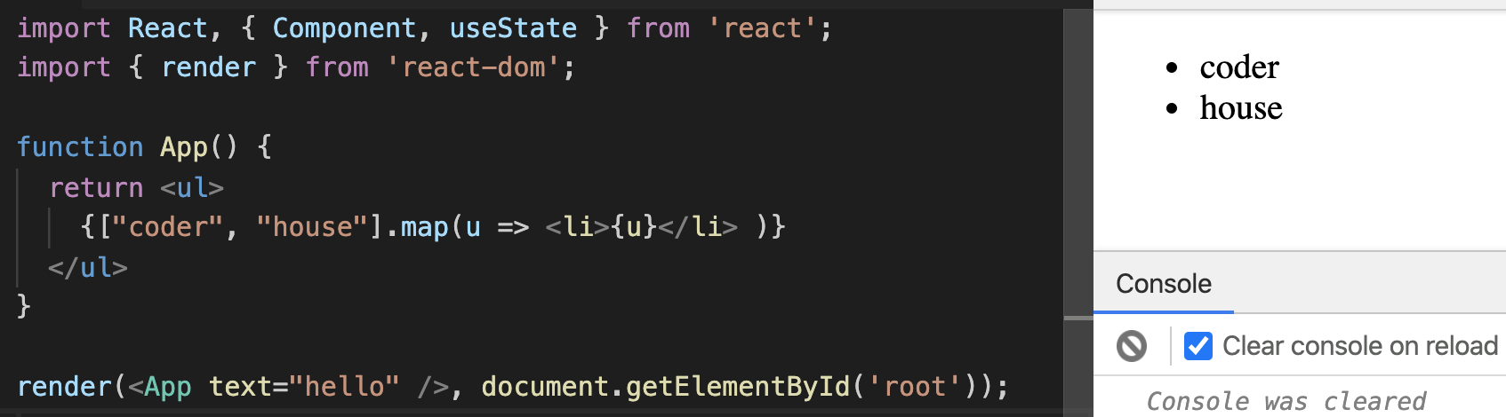
MÉTODO MAP
En react, con el método map, podremos hacer render de una colección de objetos.
Por ejemplo:

Slide 30
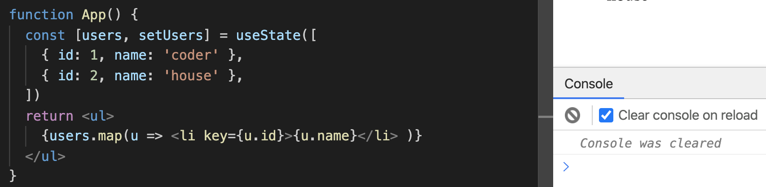
MÉTODO MAP: KEYS
Idealmente debemos incluir en cada elemento la propiedad
key, que marque la identidad del elemento. Esto ayudará a react a optimizar el rendering ante cambios en el array.
De no tenerla podemos auto-generarla con el index provisto por el segundo parámetro de map, pero sólo optimizará si hay adiciones al final del array

Slide 31

5
CATÁLOGO CON MAPS Y PROMISES
Crea los componentes Item.js e ItemList.js para mostrar algunos productos en tu ItemListContainer.js.
Notes:
LEER:Item es un card donde se muestra la informacion del producto, como la busqueda de productos de MercadoLibre
ItemList es un componente que recibe una prop `items`, por ejemplo, y renderiza cada uno al componente `Item`
ItemListcontainer va a ser el encargado de hacer el fetch al final del curso donde se traen los items de la base de datos y una vez obtenidos se le pasa a `ItemList` por props

Slide 32
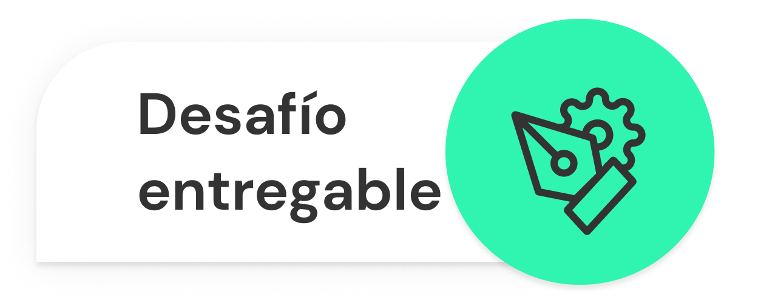
CATÁLOGO CON MAPS
Formato: link a último commit con el feature. Debe tener el nombre “Idea+Apellido”.
>> Consigna: crea los componentes Item.js e ItemList.js para mostrar algunos productos en tu ItemListContainer.js. Los ítems deben provenir de un llamado a una promise que los resuelva en tiempo diferido (setTimeout) de 2 segundos, para emular retrasos de red >>Aspectos a incluir en el entregable: Item.js: Es un componente destinado a mostrar información breve del producto que el user clickeará luego para acceder a los detalles (los desarrollaremos más adelante) ItemList.js Es un agrupador de un set de componentes Item.js (Deberías incluirlo dentro de ItemListContainer del desafío 3) Implementa un async mock (promise): Usa un efecto de montaje para poder emitir un llamado asincrónico a un mock (objeto) estático de datos que devuelva un conjunto de item { id, title, description, price, pictureUrl } en dos segundos (setTimeout), para emular retrasos de red.

Slide 33
CATÁLOGO CON MAPS
Formato: link a último commit con el feature. Debe tener el nombre “Idea+Apellido”.
>> Ejemplo inicial: function Item({ item }) { // Desarrolla la vista de un ítem donde item es de tipo // { id, title, price, pictureUrl } } function ItemList({ items }) { // El componente va a recibir una prop `items` y va a mapear estos `items` al componente `<Item … />` }

Slide 34
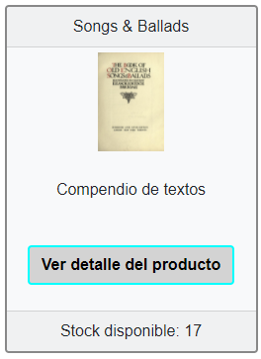
CATÁLOGO CON MAPS
Formato: link a último commit con el feature. Debe tener el nombre “Idea+Apellido”.
>> Ejemplo Item:

Slide 35

¿PREGUNTAS?
Notes:
Obligatoria siempre.

Slide 36
¡MUCHAS GRACIAS!
Resumen de lo visto en clase hoy:
Asincronía, promises y maps en el enriquecimiento y optimización de UI’s

Slide 37

OPINA Y VALORA ESTA CLASE
Notes:
Obligatoria siempre.

